Slide 1
Чума
Історичне підґрунтя
твору «Чума»
Учня 32 групи
Білоцерківського колегіуму Білоцерківської міської ради
Гаврилюка Артура Олексійович

Slide 2
Об'єкт дослідження: творчість Т. Г. Шевченка
Предмет дослідження: вірш Т. Г. Шевченка «Чума»
Мета дослідження: вивчення подій 1 пол. 19 століття і порівняти їх з сюжетом «Чуми».
Завдання дослідження: проаналізувати вірш «Чума», співставити події, описані поетом і порівняти їх з історичними фактами

Slide 3
Орієнтовна дата написання: кінець вересня – грудень 1848 року, Косарал.
Мета: показати становище людей на території Росії в першій пол. ХІХ ст. внаслідок епідемії.
Ідея: висвітлення нещадної хвороби, її наслідки для людства.
Головною темою твору є події першої пол. ХІХ ст. – розповсюдження азіатської холери по містам і селах на півдні Росії.

Slide 4
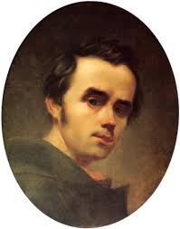
Т. Шевченко(1814-1861)
У 1848-1849 роках Тарас Шевченко був учасником Аральської описової експедиції, котру організувало Військове міністерство для знімання й промірювання Аральського моря та вивчення його природних ресурсів й умов майбутнього судноплавства.

Slide 5
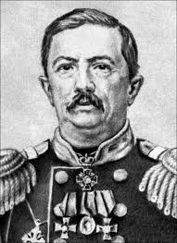
Очолював її Олексій Бутаков. Він порушив перед командиром Окремого Оренбурзького корпусу Володимиром Обручовим
клопотання про включення до складу експедиції Шевченка як художника.

Slide 6
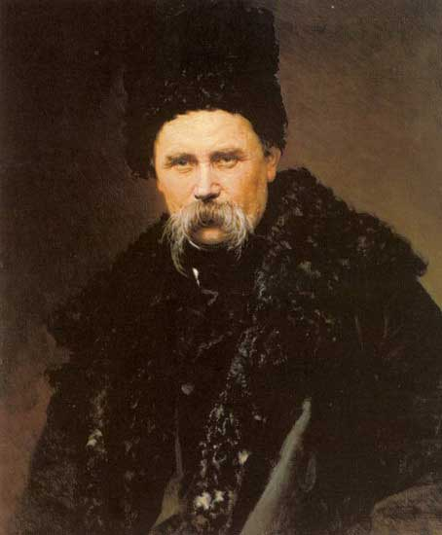
Під час експедиції Тарас Шевченко виконав понад сорок ескізів олівцем та аквареллю і написав низку віршів.
Одним з таких творінь є вірш «Чума».

Slide 7
Історичне підґрунтя
Протягом 1848-1849 років учасники аральської описової експедиції мали неабиякий шанс захворіти на азіатську холеру.
Холера мала два шляхи проникнення до Россії: зі сторони Турції і зі сторони Чорного та Азовського морів. У 1847 році холера охопила південь Россії.

Slide 8
Історичний факт:
З серпня 1829 року в госпіталь почали поступати пацієнти, котрі захворіли на холеру. До відкриття в Оренбурзі в 1857 році міської лікарні, госпіталь був єдиною медичною будівлею. Консиліум лікарів видав інструкцію по боротьбі з холерною епідемією. Вона навіть спустошувала цілі міста.

Slide 9
У відповідності до історичних документів, лікарі госпіталю були досвідченими людьми: так штаб лікарем госпіталю Соколовим у 1829 році був проведені перші у Європі розтин померлих від холери і описана картина пораження кишечника.

Slide 10
Холерна епідемія 1854 року за один місяць забрала більш ніж 700 життів. Єдиний заклад, котрий протистояв хворобі – Оренбурзький госпіталь

Slide 11
У творі правдиво висвітлено небезпеку хвороби:
«Чума з лопатою ходила
Та гробовища рила, рила,
Та трупом, трупом начиняла
І «со святими» не співала,
Чи городом, чи то селом
Мете собі, як помелом…»

Slide 12
Народ помирав як вдома:
«…А люди біднії в селі,
Неначе злякані ягнята,
Позамикалися у хатах
Та й мруть…»;
так і на дворі:
«…Гробокопателі ходили,
Та й ті під хатами лягли,
Ніхто не вийшов вранці з хати,
Щоб їх, сердешних, поховати,
Під хатами і погнили…»

Slide 13
Висновок
Отже, Тарас Шевченко в своєму вірші якісно висвітлив нам про ці жахливі події, і описав правдиву картину того страшного часу

Slide 14
Дякую за увагу!

